Slide 1
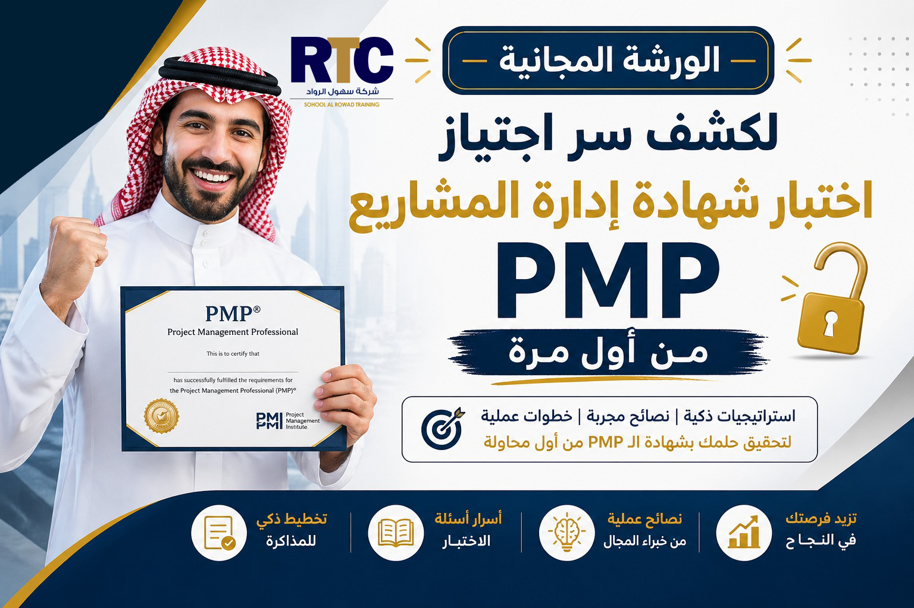
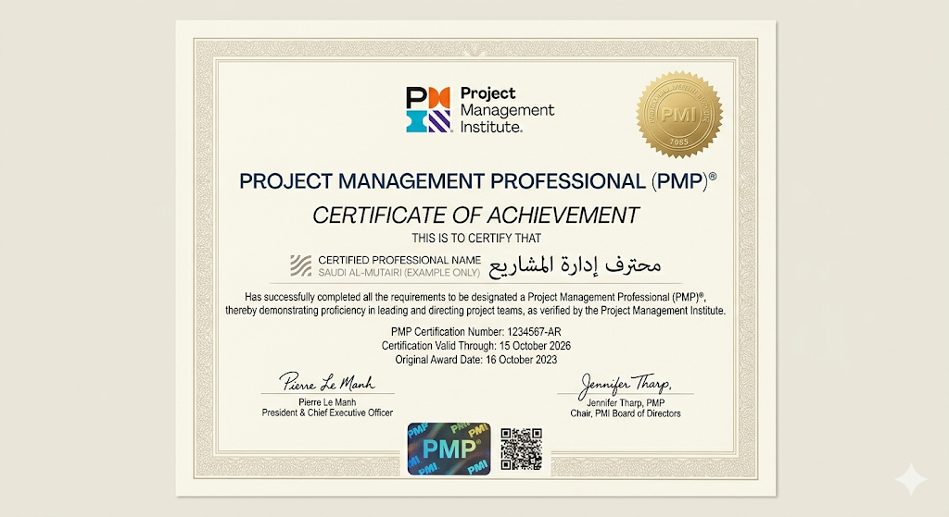
الخارطة الذهبية لاجتياز اختبار إدارة المشاريع PMP
اعداد الدكتور : محمد عودة 2026

Slide 2
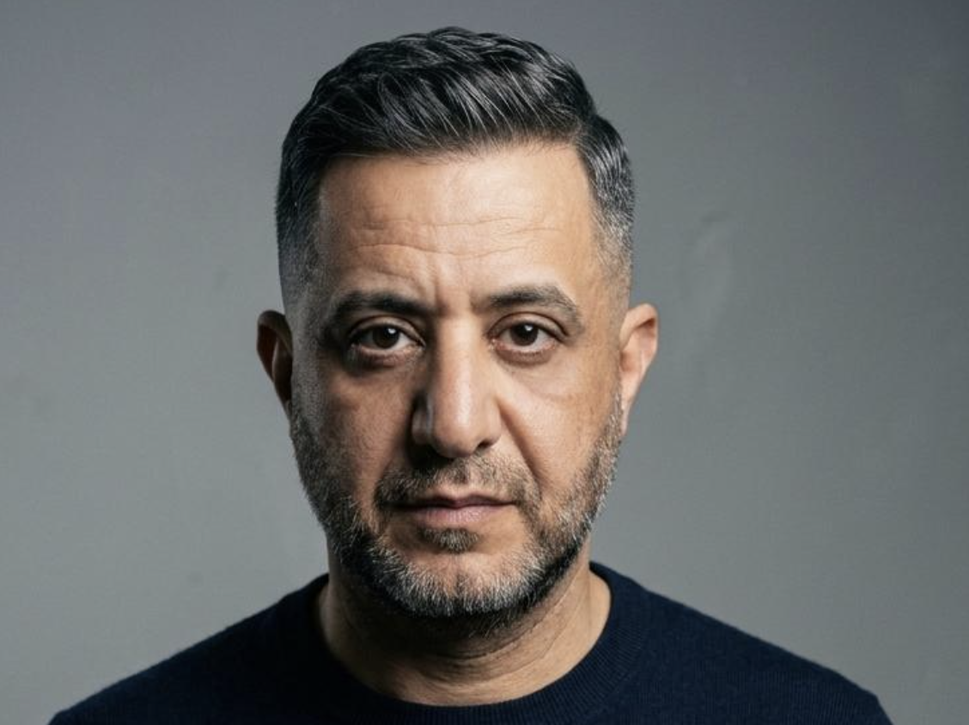
نبذة عن مقدم الدورة:
أهلاً بكم.. معكم مدربكم الذي سيرافقكم في هذه الرحلة نحو الاحتراف. مسيرتي بدأت بشغف تحول إلى تخصص أكاديمي ومهني عميق:
الخلفية الأكاديمية: أحمل درجة الدكتوراة في إدارة المشاريع منذ عام 2013، وهي حجر الزاوية الذي بنيت عليه فهمي العميق للمنهجيات العلمية والعملية في هذا العلم.
الاعتمادات الدولية: لست مجرد مدرب، بل ممارس معتمد لأدق التخصصات؛ حيث حصلت في عام 2015 على شهادات دولية مرموقة في:
  إدارة المخاطرRMP
  إدارة المشاريع الرشيقة Agile
الخبرة التدريبية: بفضل الله، قدمت ما يزيد عن 2,500 دورة تدريبية متخصصة في إدارة المشاريع، ساهمت من خلالها في تأهيل آلاف الكوادر الوطنية والمهنية.
شركاء النجاح (خبرة القطاعات): تشرفت بتقديم الاستشارات والكورسات التدريبية لنخبة من كبرى الجهات الحكومية والشركات في المملكة العربية السعودية، ومنها:
  القطاع الحكومي : وزارة الدفاع، وزارة الداخلية، وزارة الرياضة ، وزارة الخارجية ، وزارة الصحة .... الخ
  قطاع الطيران والنقل: الهيئة العامة للطيران المدني (GACA)
  القطاع الخاص والشركات الكبرى: شركة الفهاد، مجموعة سفاري، وغيرها من الجهات الرائدة.
لماذا تشترك معي في هذه "الخارطة الذهبية"؟ لأنني سأنقل لك خلاصة 13 عاماً من البحث الأكاديمي، وتطبيق عملي في مشاريع سيادية وضخمة، وأسرار النجاح التي نقلتها لأكثر من 2500 دفعة تدريبية. هدفنا ليس مجرد اجتياز الاختبار، بل بناء عقلية "مدير مشروع ناجح" وفق أعلى المعايير العالمية.

Slide 3
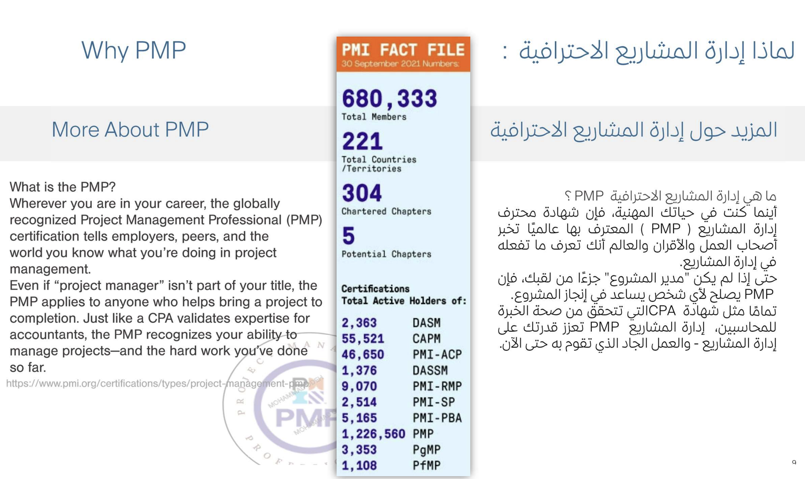


Slide 4
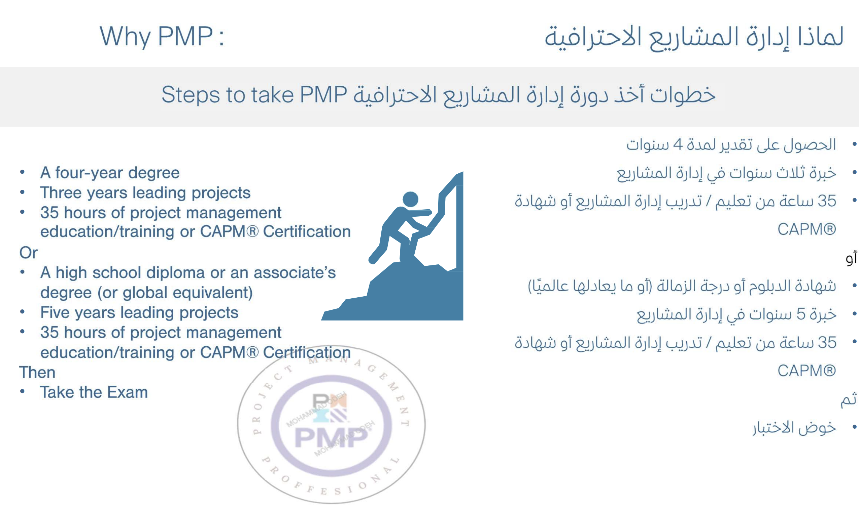

Slide 5
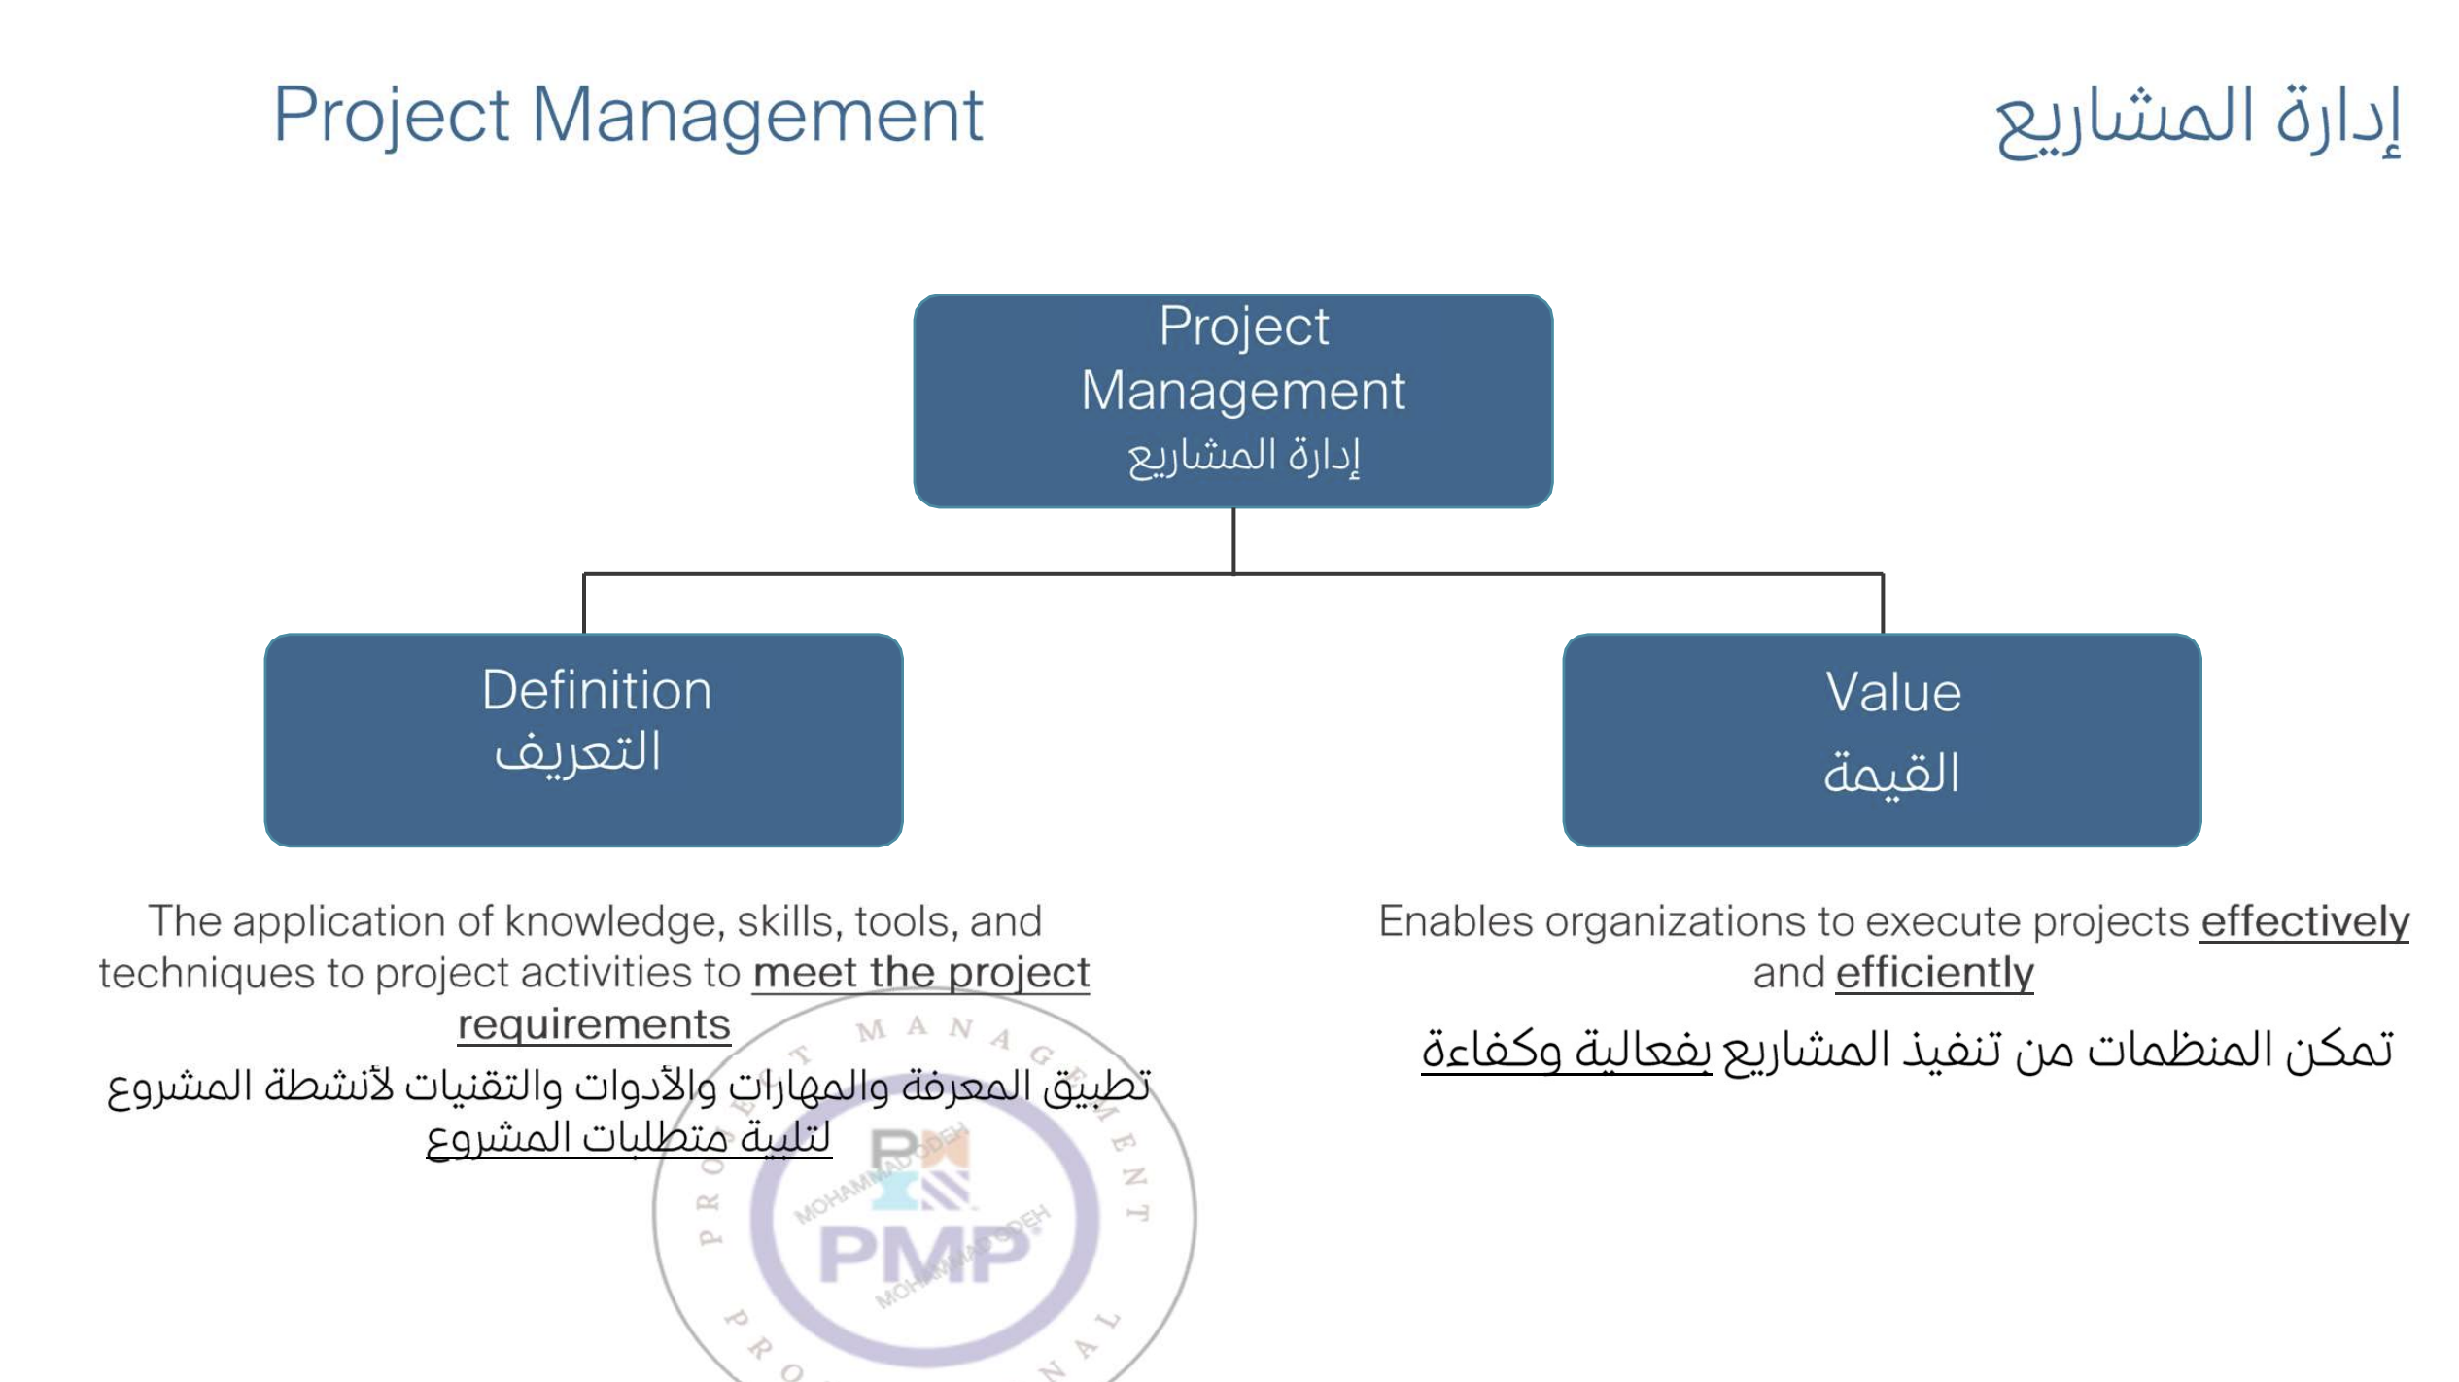

Slide 6
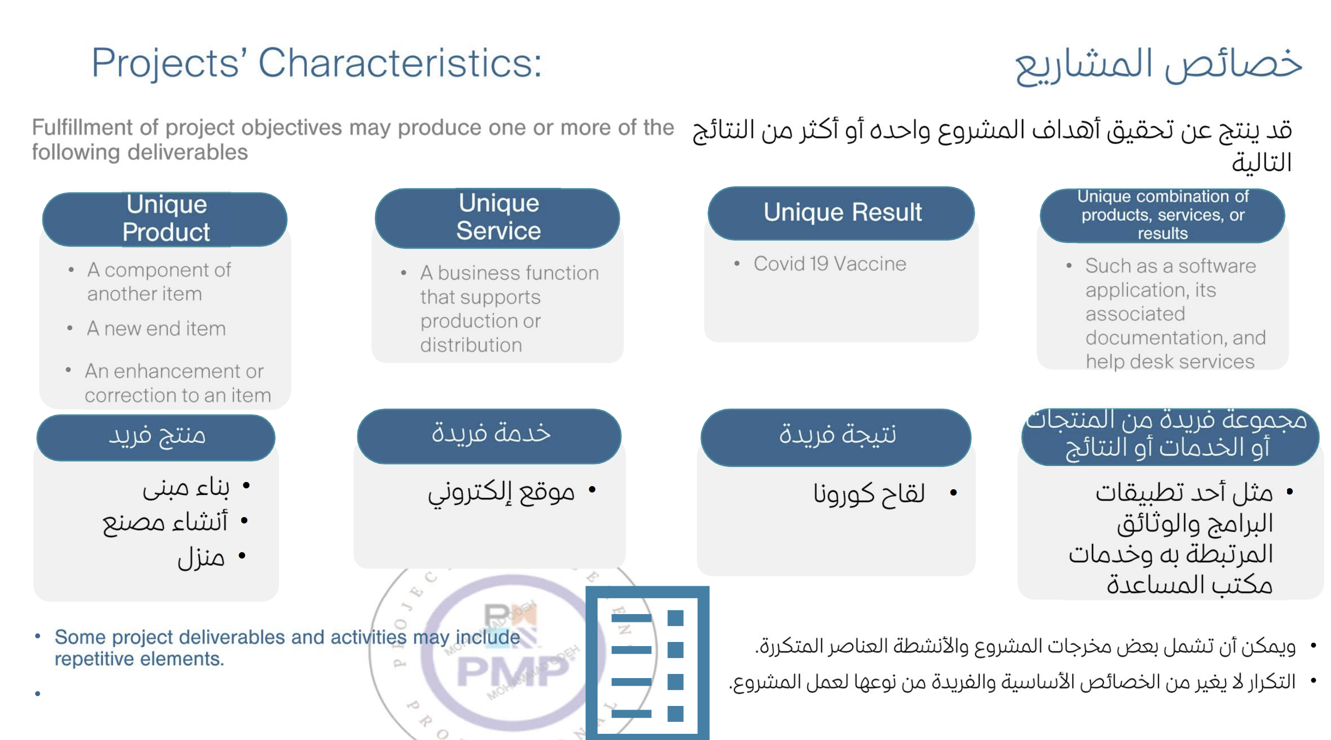

Slide 8

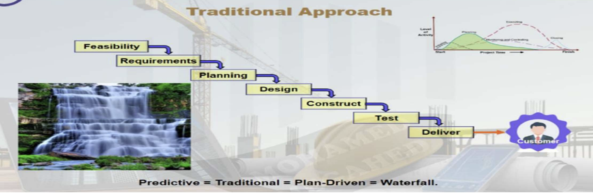
1. دورة الحياة التنبؤية (Predictive / Waterfall)
تُعرف بالنموذج "الشلالي"، حيث يتم تحديد النطاق والوقت والتكلفة في المراحل المبكرة جداً من المشروع.
طريقة العمل: مراحل متتالية (متطلبات -> تصميم -> تنفيذ -> اختبار -> تسليم).
متى نستخدمها؟: عندما تكون المتطلبات واضحة جداً والمخاطر منخفضة (مثل مشاريع الإنشاءات التقليدية).
التغيير: التغيير هنا مكلف وصعب؛ لذا يتم التركيز على "إدارة التغيير" الصارمة.

Slide 9

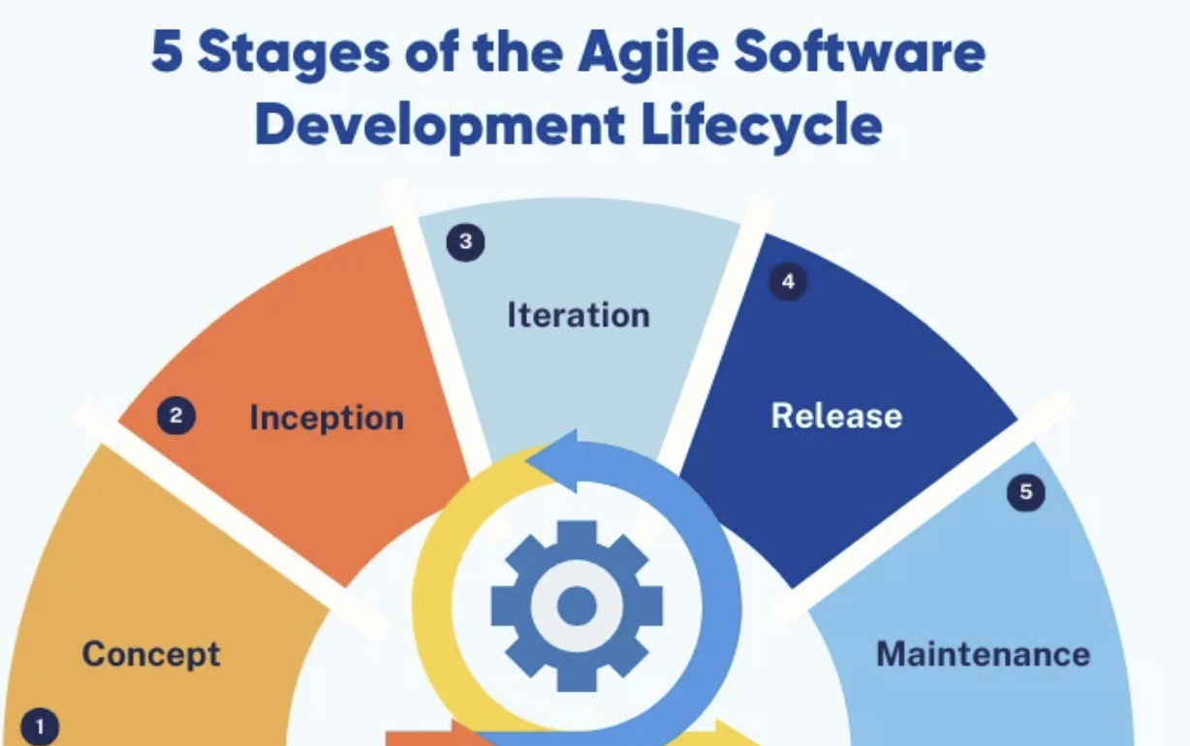
2. دورة الحياة الرشيقة (Agile / Adaptive)
هي دورة حياة تعتمد على التكرار (Iterative) والتزايد (Incremental)، حيث يتم تطوير العمل في دورات قصيرة (Sprints).
طريقة العمل: يتم تسليم أجزاء صغيرة صالحة للاستخدام من المشروع بشكل مستمر للحصول على ملاحظات العميل فوراً.
متى نستخدمها؟: في البيئات المتقلبة، أو عندما لا تكون المتطلبات واضحة بالكامل (مثل تطوير البرمجيات أو الابتكار).
التغيير: التغيير مرحب به في أي وقت، والتركيز على "القيمة" قبل الالتزام بالخطة الأصلية.

Slide 10
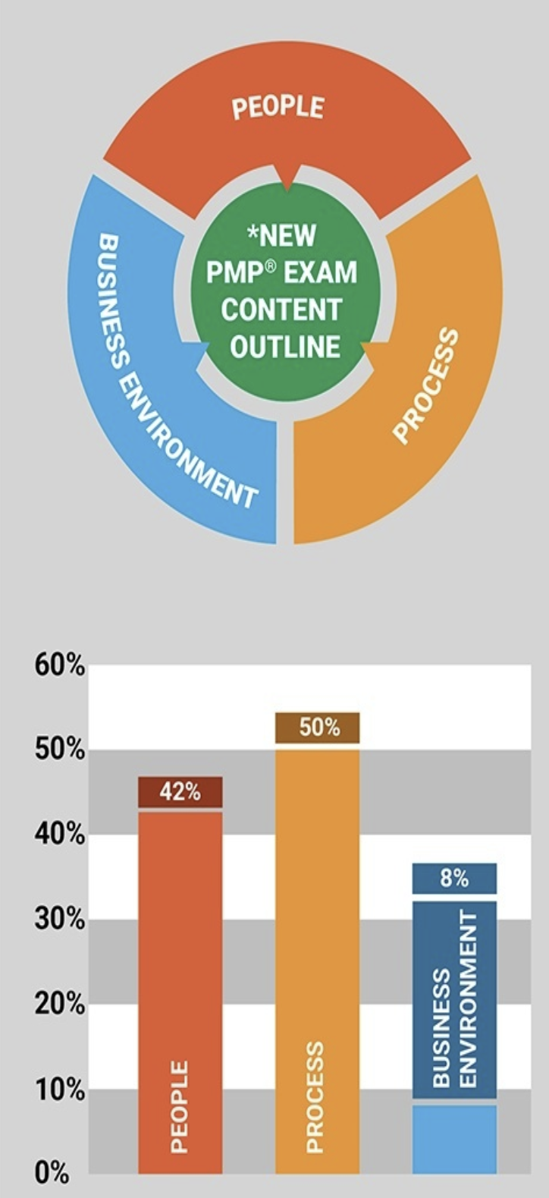
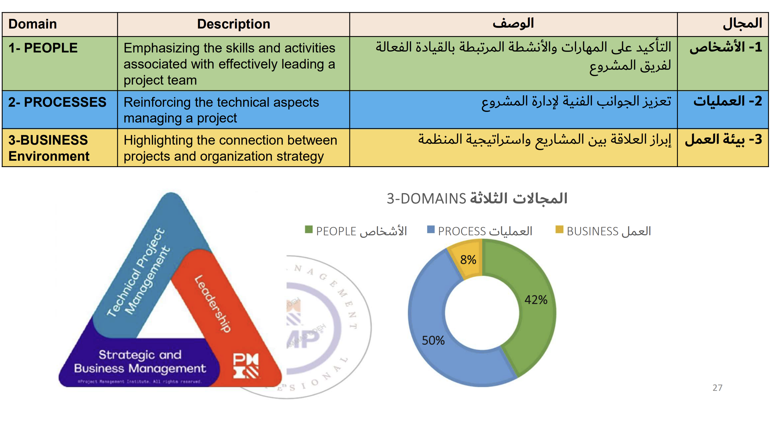
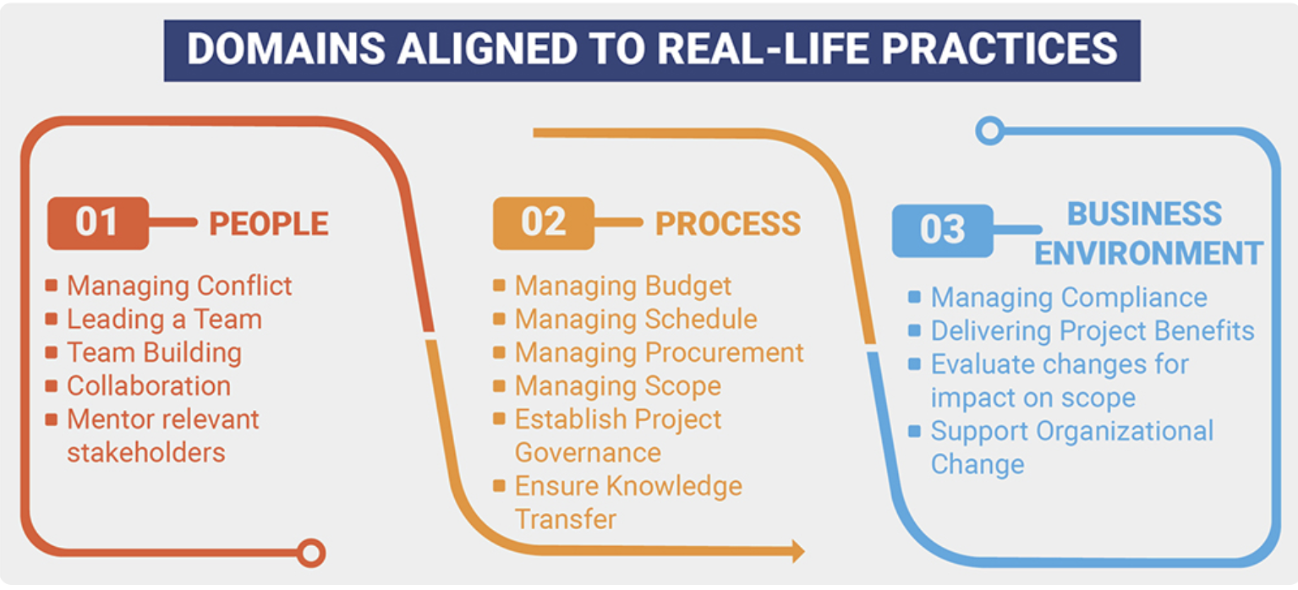
محتويات الكورس التدريبي
المخرجات المعرفية

Slide 11
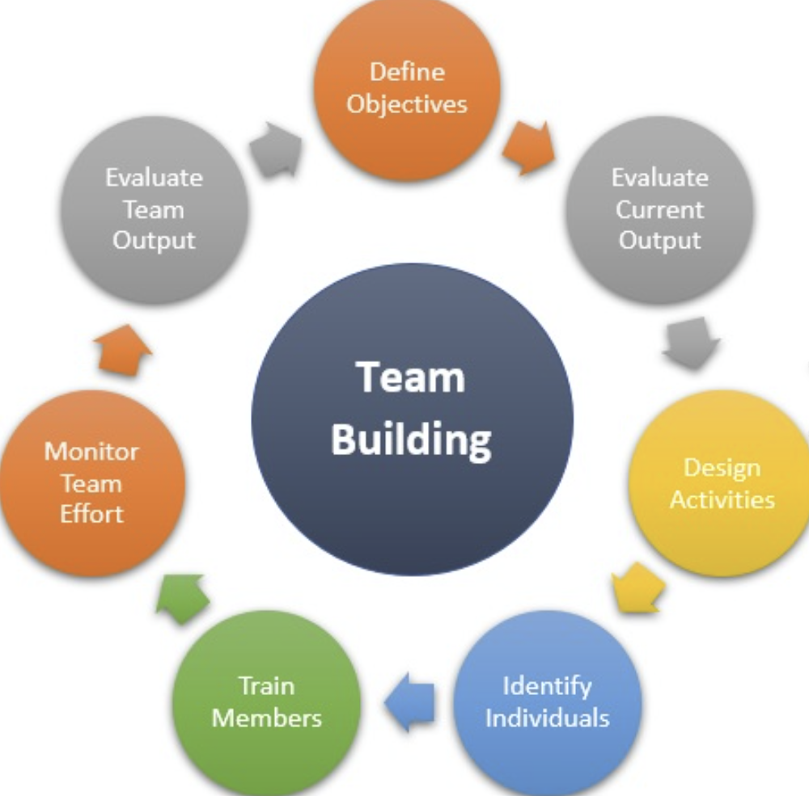
محتويات الكورس التدريبي
بناء الفريق
بناء الفريق هو عملية تطوير مجموعة من الأفراد للعمل معًا بفعالية لتحقيق أهداف مشتركة من خلال تعزيز الثقة والتواصل والتعاون.
ويهدف إلى تحسين الأداء والإنتاجية عبر توزيع الأدوار بوضوح وتنمية مهارات الفريق وروح العمل الجماعي.

Slide 12
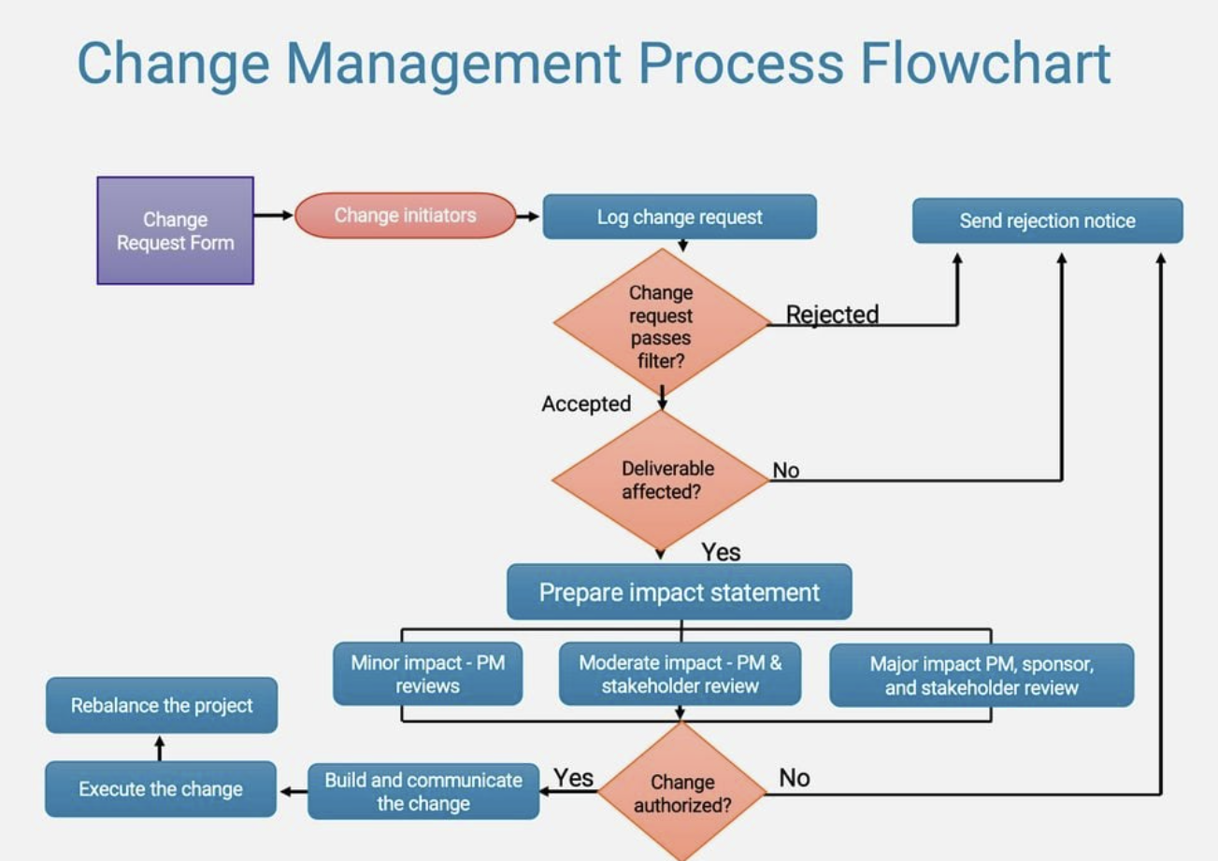
محتويات الكورس التدريبي
منهجية ادارة التغيير
منهجية إدارة التغيير هي عملية منظمة تهدف إلى نقل الأفراد والمؤسسة من الوضع الحالي إلى وضع مستهدف من خلال فهم الحاجة للتغيير وتخطيطه وإدارة تأثيره على أصحاب المصلحة.
وتعتمد على التواصل والتدريب والتطبيق التدريجي ثم تثبيت التغيير لضمان استمراره وتبنّيه داخل بيئة العمل.

Slide 13
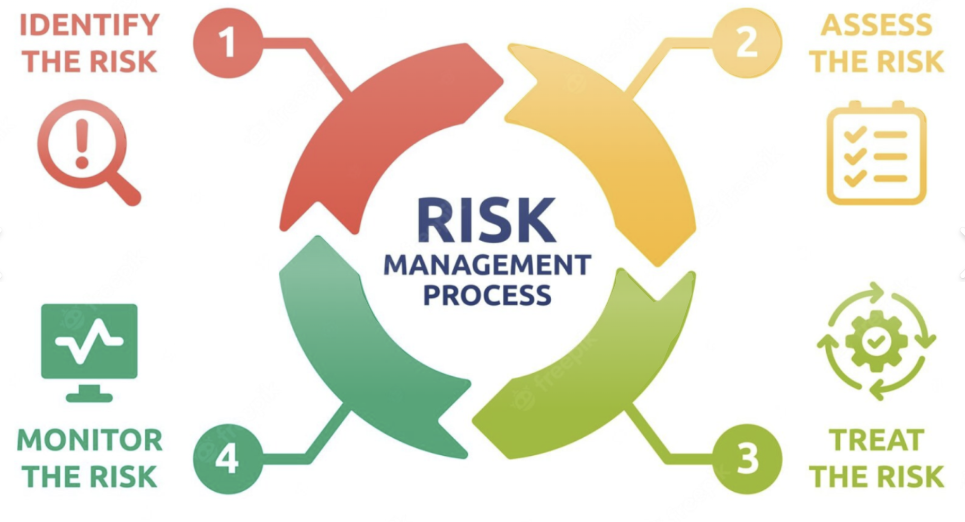
محتويات الكورس التدريبي
ادارة المخاطر
إدارة المخاطر هي عملية تحديد وتحليل وتقييم المخاطر المحتملة التي قد تؤثر على أهداف المشروع، ثم وضع خطط للحد من تأثيرها أو الاستفادة منها.
وتهدف إلى تقليل عدم اليقين وزيادة فرص نجاح المشروع من خلال الاستجابة الاستباقية للمخاطر.

Slide 14
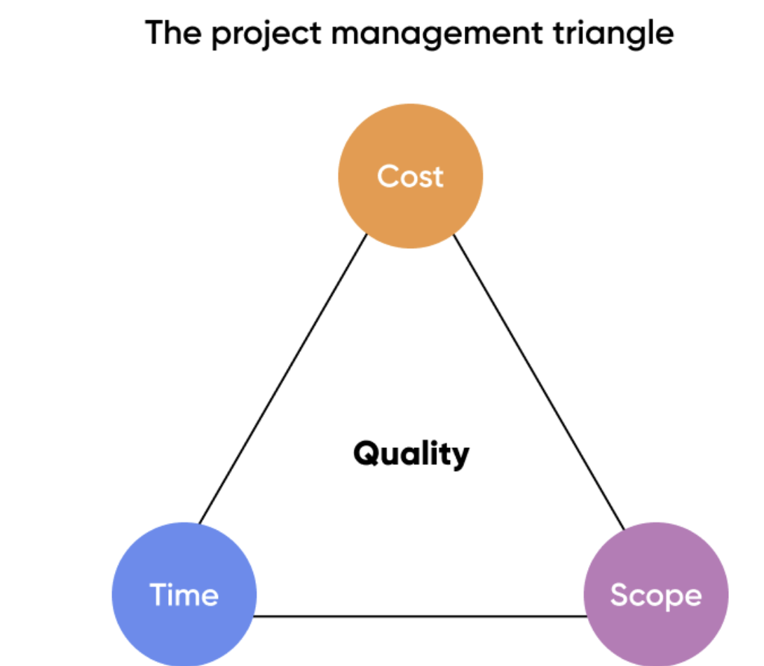
محتويات الكورس التدريبي
ادارة الوقت والتكلفة والنطاق
إدارة النطاق والوقت والتكلفة هي عملية تحديد ما سيتم إنجازه في المشروع، وجدولة الأعمال ضمن إطار زمني محدد، وتقدير وضبط الميزانية المطلوبة.
وتهدف إلى تحقيق توازن بين هذه العناصر الثلاثة لضمان تسليم المشروع بجودة عالية دون تجاوز الوقت أو التكلفة أو حدود العمل المتفق عليها.

Slide 15
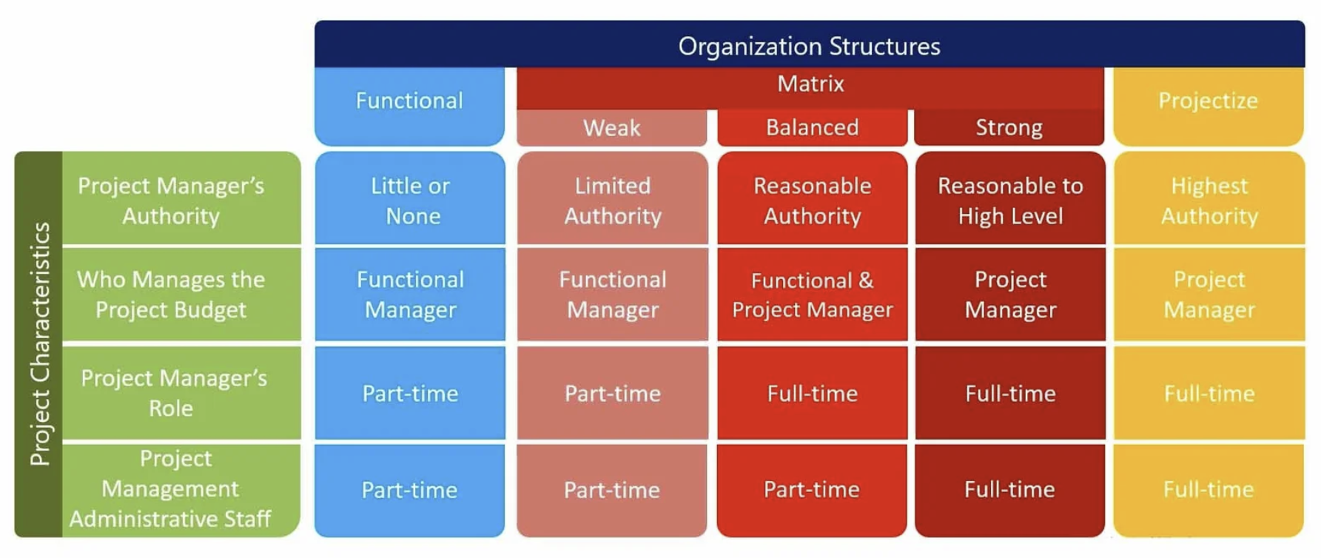
محتويات الكورس التدريبي
الهياكل الادارية او التنظيمية في الشركات

Slide 16
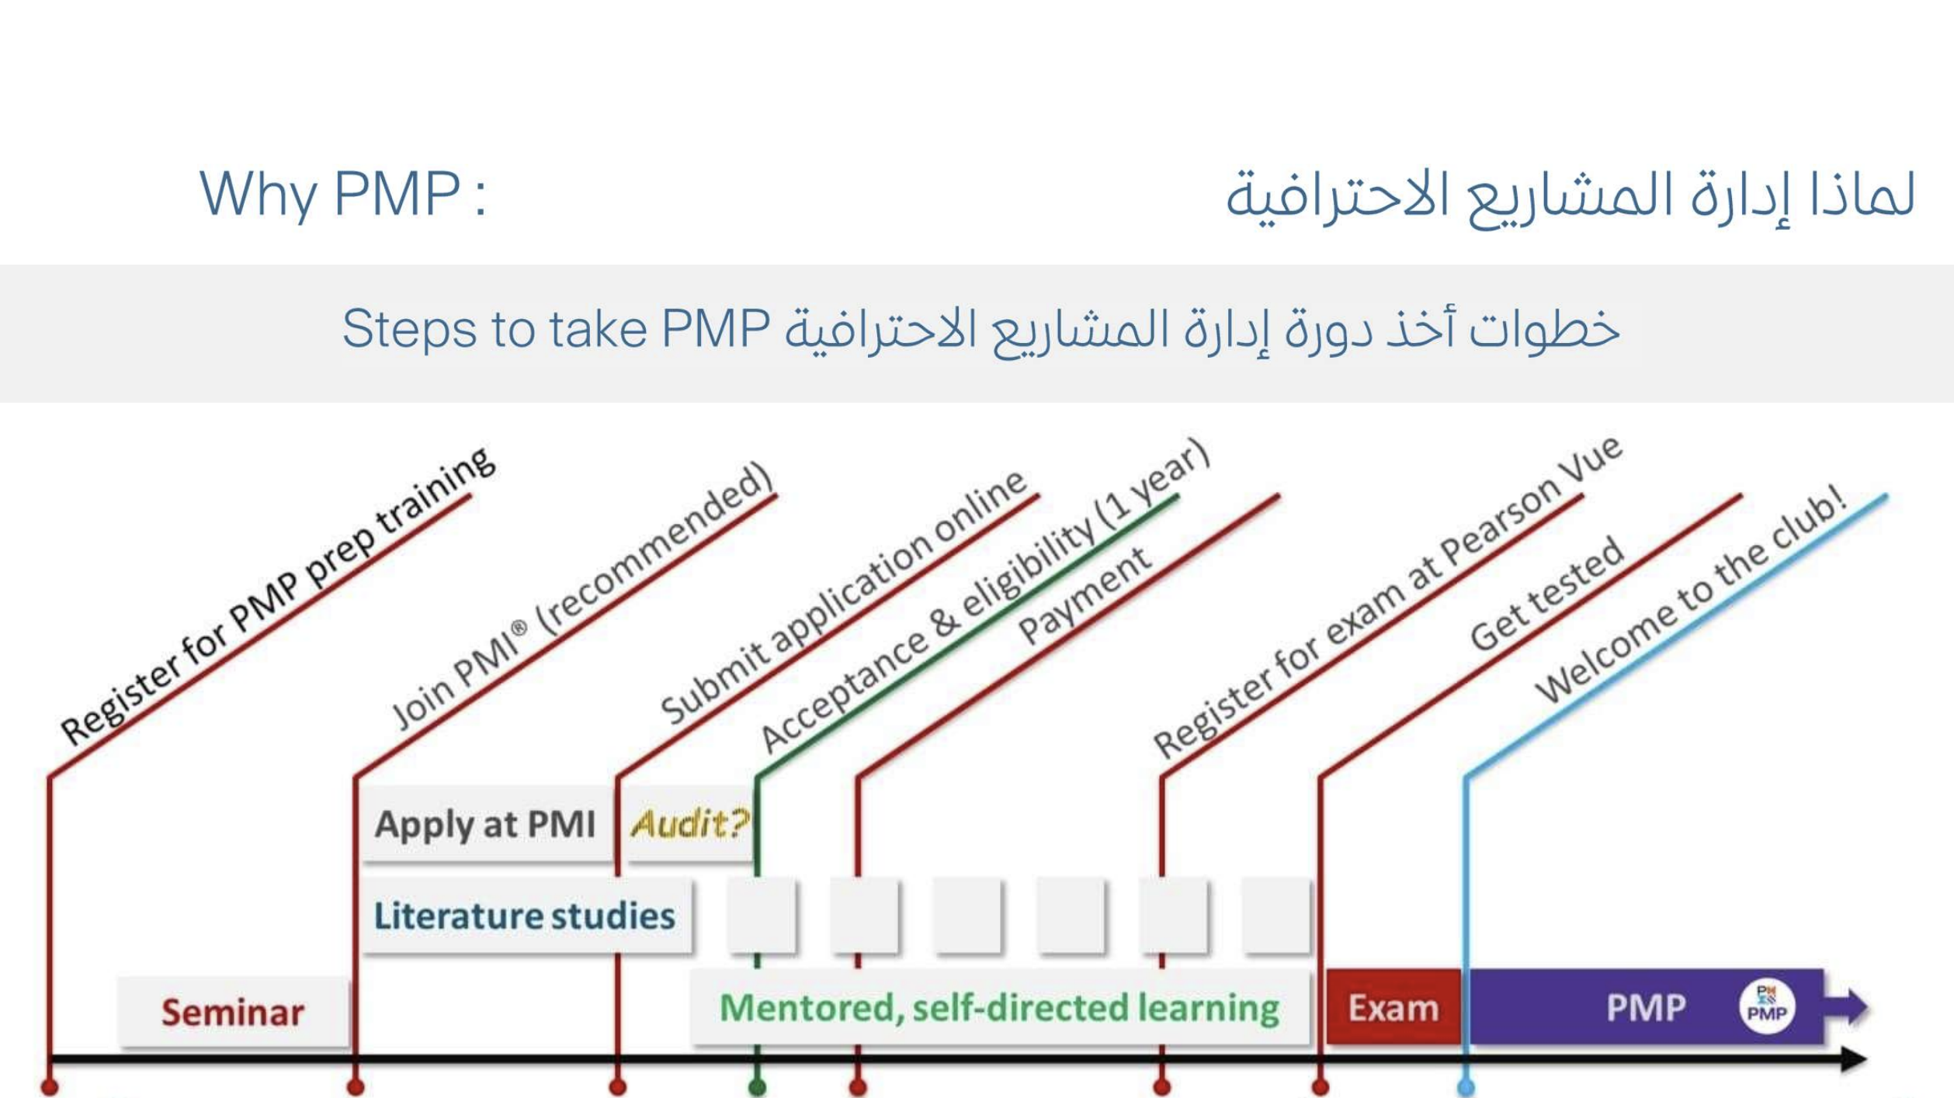

Slide 17
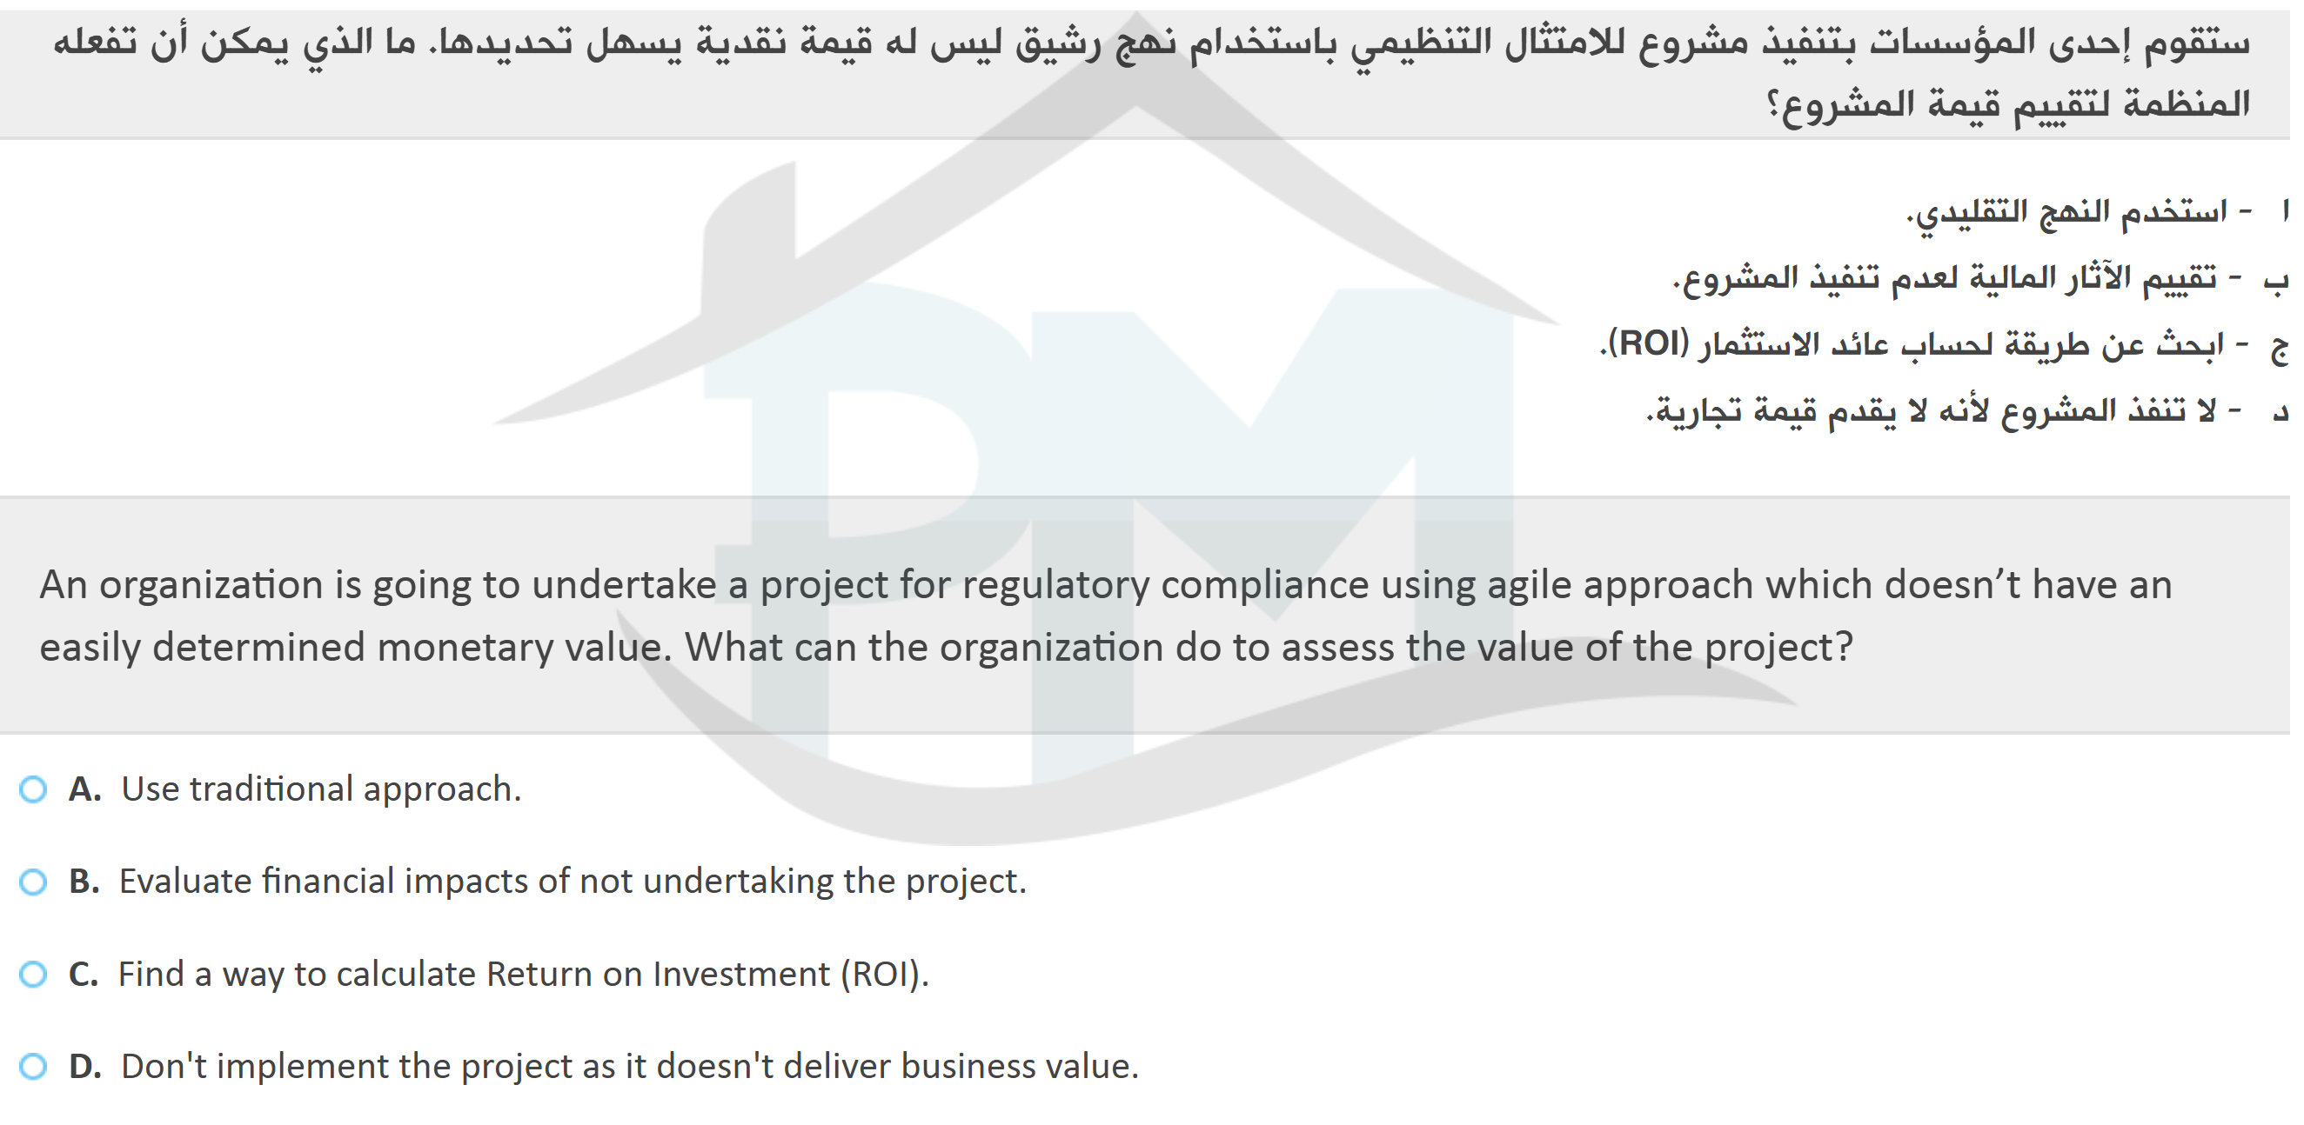
الورشة التدريبية

Slide 18
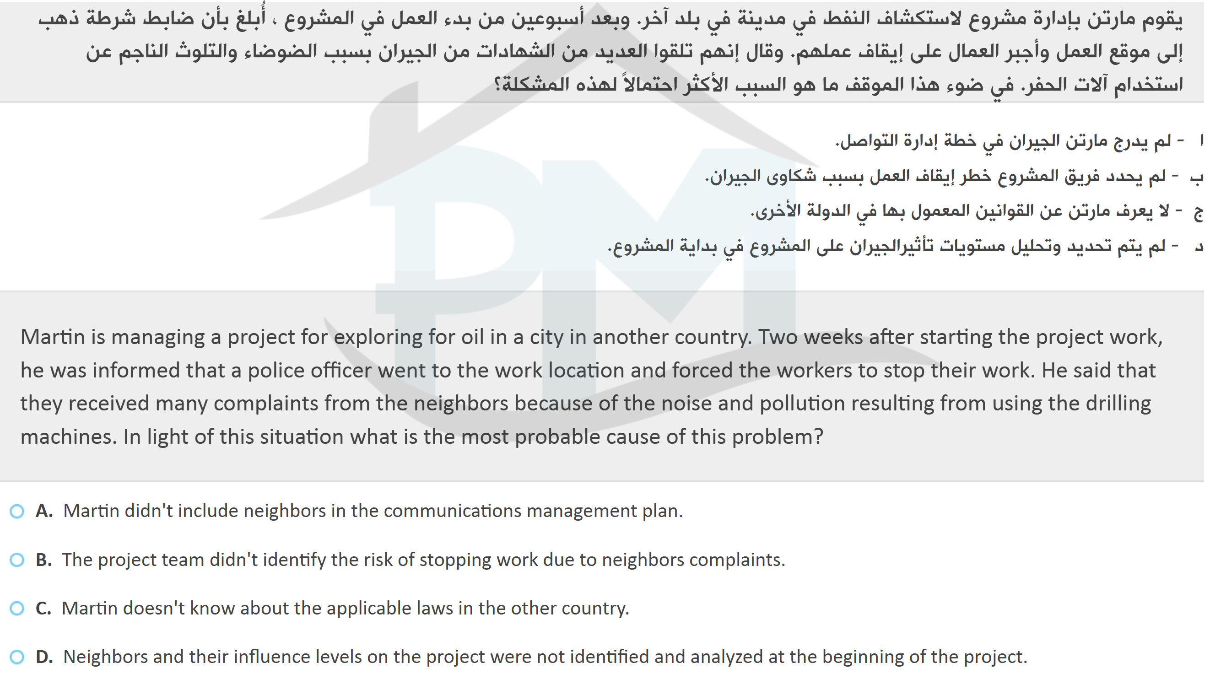
الورشة التدريبية

Slide 19
أسئلة واجوبة
1. هل الامتحان باللغة العربية أم الإنجليزية؟
الإجابة: الامتحان متاح باللغتين. يمكنك اختيار اللغة العربية كلغة أساسية، وستظهر لك الترجمة بجانب النص الإنجليزي. نصيحتي لك: "اذا كانت مصطلحاتك الفنية بالإنجليزية، فذاكر بالإنجليزية واستعن بالعربية للفهم، لأن المصطلحات في الاختبار دولية."
2. أسمع أن الإصدار السابع (PMBOK 7) لغى العمليات الـ 49، هل هذا صحيح؟
الإجابة: لا، لم تُلغَ ولكن تغيّر التركيز. الإصدار السابع يركز على المبادئ (Principles)، لكن العمليات (Processes) من الإصدار السادس لا تزال مرجعاً مهماً وأساسياً للجزء الخاص بالعمليات في الاختبار. في دورتنا، سنربط لك بين الاثنين ببساطة.
3. أنا لست مهندساً، هل تفيدني شهادة PMP في مجالي؟
الإجابة: قطعاً. إدارة المشاريع علم "عابر للتخصصات". لدي طلاب من قطاعات الصحة (مثل مدينة الملك فهد الطبية)، ومن قطاعات الرياضة والدفاع والطيران. أي عمل له بداية ونهاية وهدف محدد هو "مشروع" يحتاج لإدارة احترافية.

Slide 20
أسئلة واجوبة
. كيف أضمن النجاح من المحاولة الأولى؟
الإجابة: النجاح يعتمد على "تغيير العقلية" (Mindset). الاختبار لا يختبر ذاكرتك، بل يختبر تصرفك كمدير مشروع في مواقف صعبة. باتباعك للخارطة الذهبية وحل الأسئلة المحاكية للاختبار التي سنقدمها، ستصل لمرحلة النضج المطلوبة للنجاح.
5. هل الشهادة مطلوبة فعلياً في سوق العمل السعودي حالياً؟
الإجابة: في ظل رؤية المملكة 2030 والمشاريع العملاقة (نيوم، البحر الأحمر، مشاريع الرياض)، أصبحت شهادة PMP هي "الحد الأدنى" للقبول في المناصب القيادية. الشركات الكبرى وشركات الاستشارات العالمية في المملكة تضعها كشرط أساسي لمديري المشاريع.
6. ما الفرق بين PMP وشهادات مثل Agile و Risk؟
الإجابة: الـ PMP هي "الشهادة الأم" التي تعطيك شمولية في كل شيء. أما شهادات مثل RMP (إدارة المخاطر) أو Agile فهي تخصصات عميقة. نصيحتي دائماً: "احصل على PMP أولاً كقاعدة صلبة، ثم تخصص في المسار الذي يخدم طبيعة عملك."

Slide 21

Thank You

